Slide 1
МУНИЦИПАЛЬНОЕ БЮДЖЕТНОЕ ОБЩЕОБРАЗОВАТЕЛЬНОЕ УЧРЕЖДЕНИЕ СРЕДНЯЯ ОБЩЕОБРАЗОВАТЕЛЬНАЯ ШКОЛА № 12 ИМЕНИ С.Н.КРАВЦОВА МУНИЦИПАЛЬНОГО ОБРАЗОВАНИЯ ЛЕНИНГРАДСКИЙ РАЙОН КРАСНОДАРСКОГО КРАЯ
Экологическое волонтёрство-
как один из процессов социализации молодежи
волонтер
Горбенко Ангелина Игоревна

Slide 2
Задачи
изучить историю возникновения экологического волонтерства;
проведение социологического опроса;
доказать важность и значимость получения знаний о волонтерстве для школьников;
разработать рекомендации по организации экологического волонтерства в школе;
оказать позитивное влияние на сверстников при выборе ими жизненных ценностей.

Slide 3
Этапы реализации проекта
1 этап Подготовительный.
Изучение литературы по экологическому движению, нормативной документации, разработка проекта.
II этап Экспериментально-практический ( реализация проекта )
Социологический опрос учащихся, участие в экоакциях,обучение по дополнительной программе «Образовательный проект «Волонтер»»
III этап Информационный
Создание и распространение буклетов по экологическому волонтерству на основе информационных материалов проекта.

Slide 4
Формы реализации проекта
Проведение экоакций
обучение
Эколого-просветительных квесты
Экосубботник
День добрых дел
Онлайн волонтерство
Рекрутинг –привлечение волонтеров через социальные сети

Slide 5
Мотивация волонтеров
ТЫ НУЖЕН!

Slide 6
Правила деятельности волонтера

Slide 7
Результаты социологического опроса
«Знаешь ли ты, кто такой волонтёр?»

Slide 8
«Хотели бы вы стать волонтером в рамках движения своего района?»

Slide 9
«Готовы ли вы тратить часть свободного времени на защиту окружающей среды?»

Slide 10
«Достигнутые мной цели принесут пользу кому?»

Slide 11
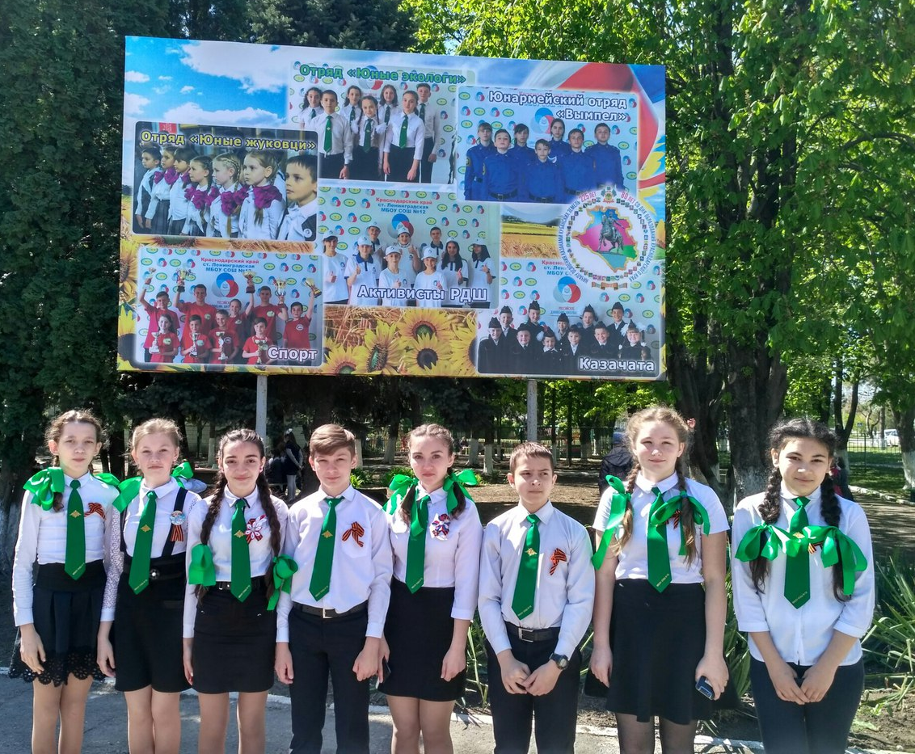
Создание школьной волонтерской организации «Зеленое движение Кубани»

Slide 12
Направления деятельности школьных эковолонтеров
Девиз:
Птицы в ладонях, сердце в груди
Юный эколог, всегда впереди!
экологическое
просвещение
природоохранная
деятельность
экологические акции
научно
исследовательская деятельность
Экологический
туризм

Slide 13
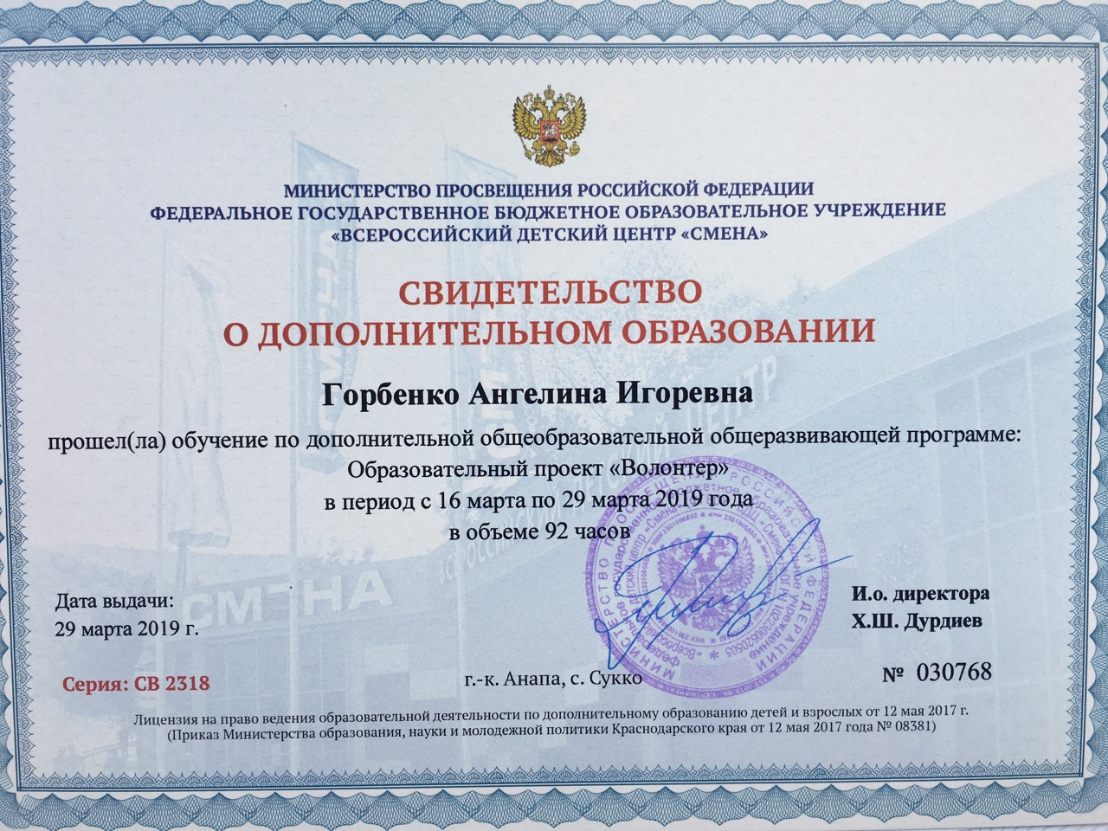
Образовательный проект «Волонтер»

Slide 14
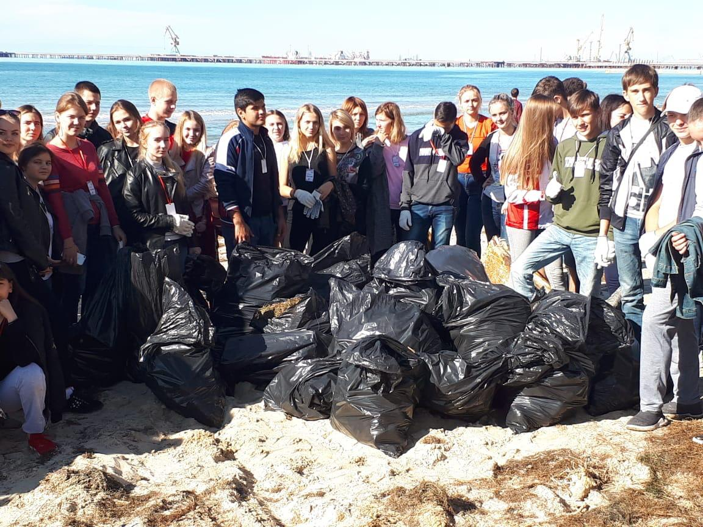
Экологическая акция «Чистый берег- чистая совесть!»

Slide 15
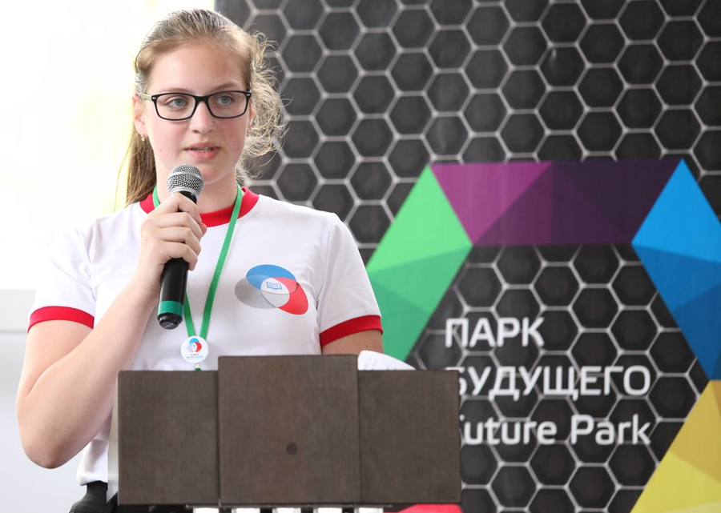
Региональный слёт экологов в лагере «Смена» медиаплощадка

Slide 16
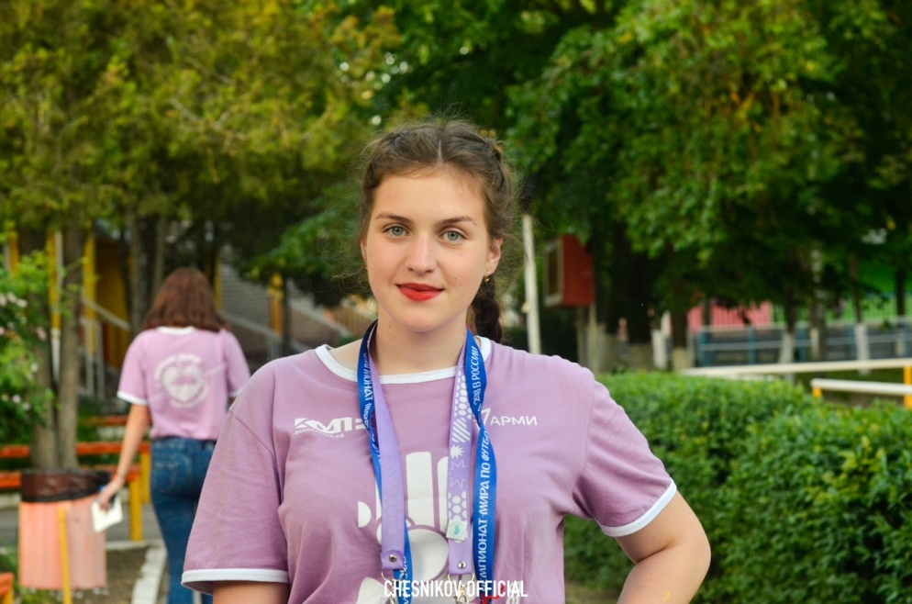
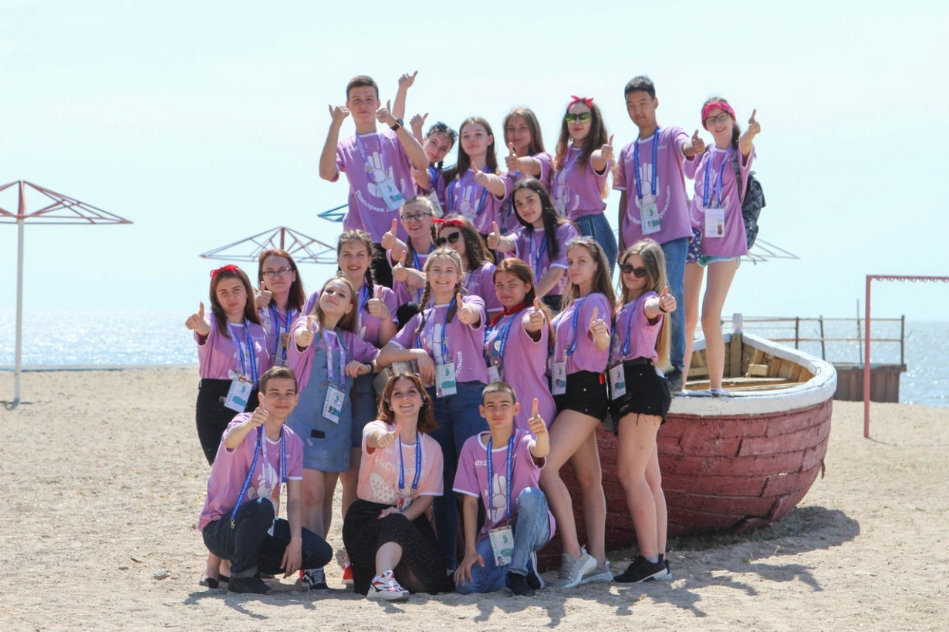
Окружной форум «Молодая волна-2019»
«Поколение добровольцев»

Slide 17
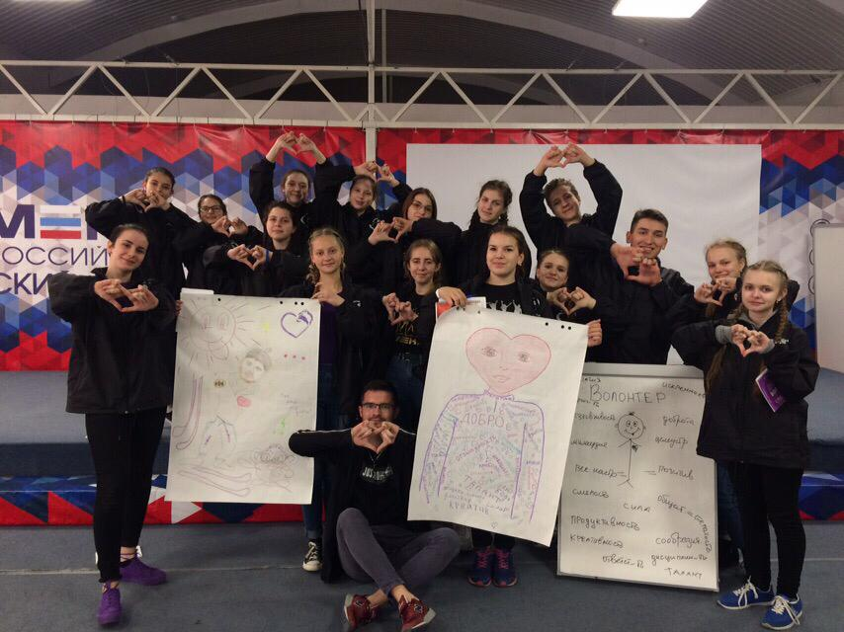
Эколого-просветительный квест

Slide 18
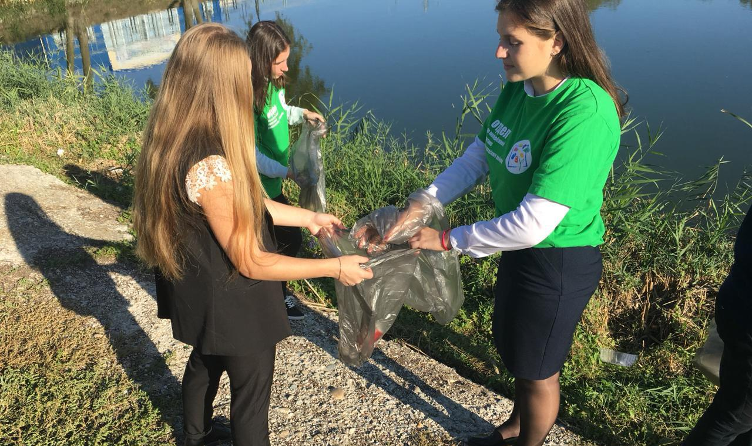
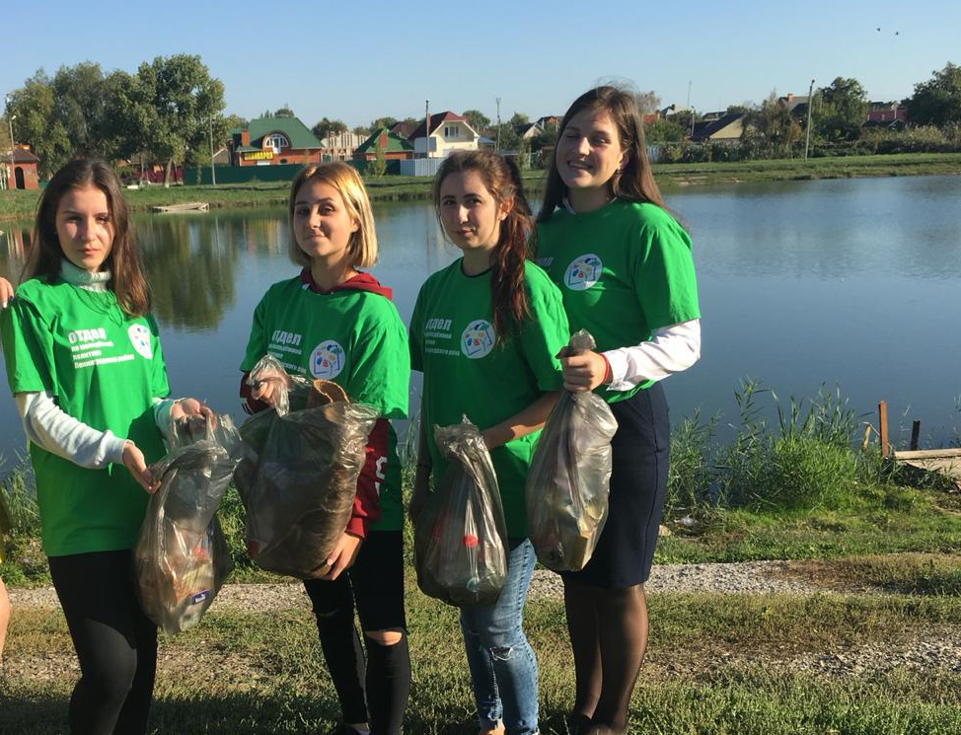
Экологическая акция «Нашим рекам чистые берега!»

Slide 19
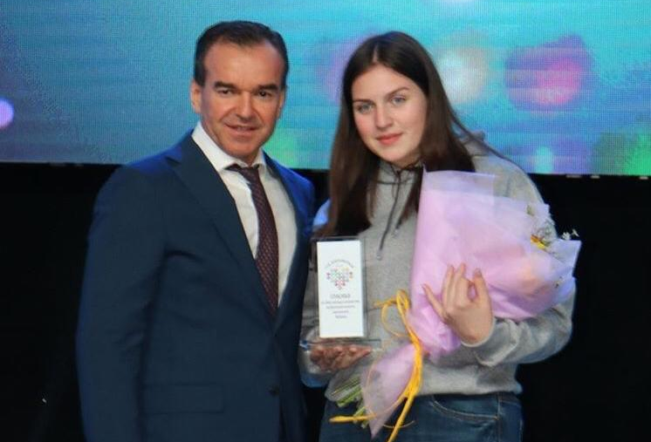
Награждение лучших волонтеров Краснодарского края 2018 год

Slide 20
Мы любим свою малую родину и хотим сохранить красоту Кубанской земли!

